Slide 1
Bài 7 Phân phối chọn mẫu của một số thống kê

Slide 2
NỘI DUNG CHÍNH
Phân phối chọn mẫu
Định lý giới hạn trung tâm
Phân phối chọn mẫu của trung bình mẫu
Phân phối chọn mẫu của tỷ lệ mẫu

Slide 3
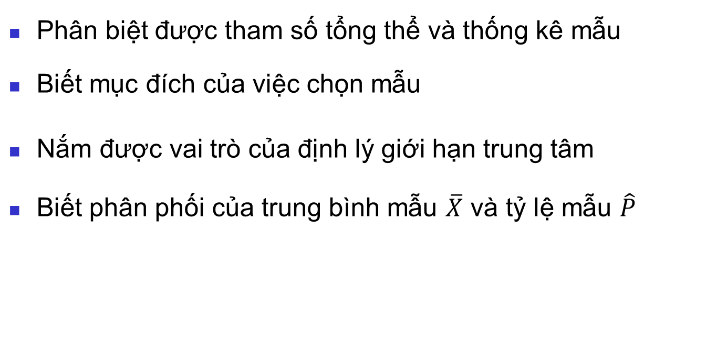
Mục tiêu
Phân biệt được tham số tổng thể và thống kê mẫu
Biết mục đích của việc chọn mẫu
Nắm được vai trò của định lý giới hạn trung tâm
Biết phân phối của trung bình mẫu $\overline{X}$ và tỷ lệ mẫu $\hat{P}$

Slide 4
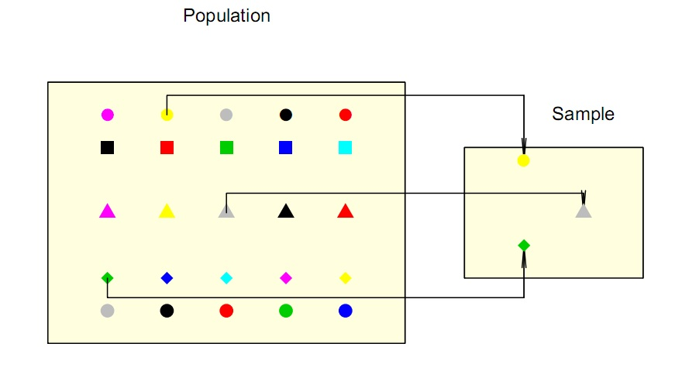
Nhắc lại: Tổng thể và mẫu

Slide 5
Tham số tổng thể và thống kê
Một tham số tổng thể là một số đo mô tả một đặc trưng của tổng thể (thường không biết).
Một thống kê là một số đo mô tả một đặc trưng của mẫu (biết).
Thống kê được dùng để “suy đoán” về tham số tổng thể

Slide 6
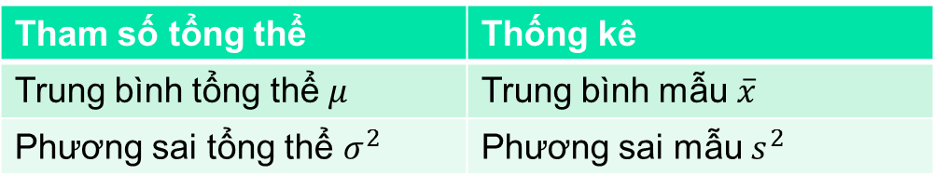
Ví dụ
Tham số tổng thể | Thống kê

Slide 7
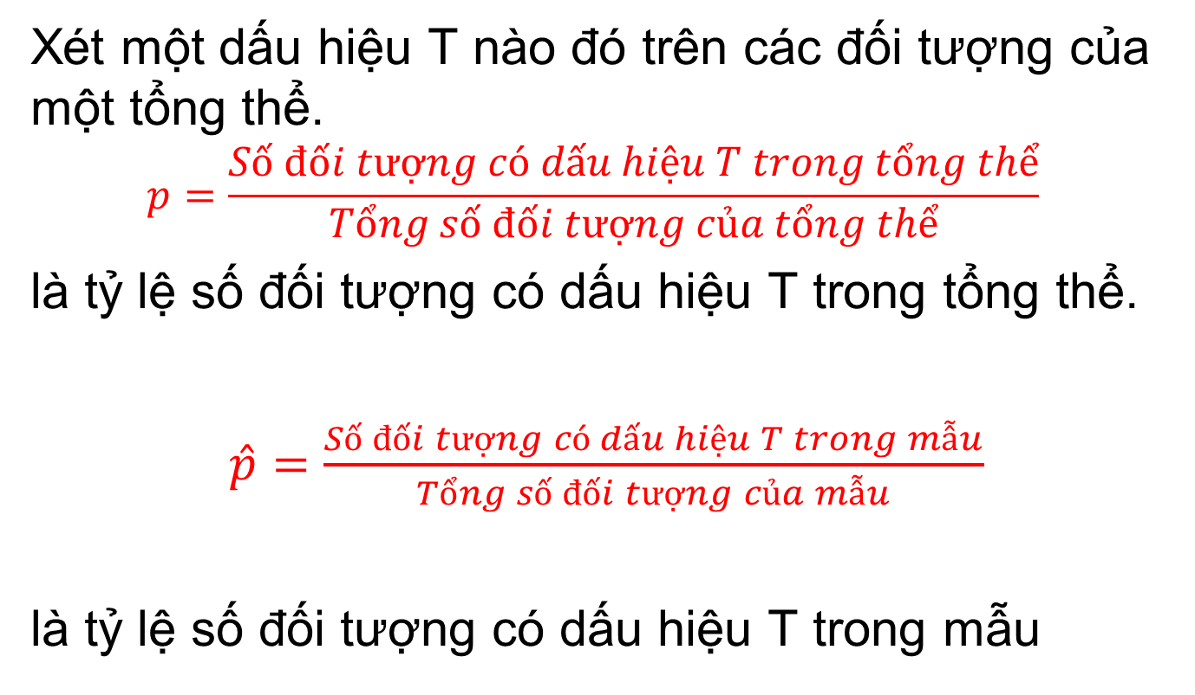
Tỷ lệ tổng thể & tỷ lệ mẫu
Xét một dấu hiệu T nào đó trên các đối tượng của một tổng thể.
$$p=\frac{Số đối tượng có dấu hiệu T trong tổng thể}{Tổng số đối tượng của tổng thể}$$
là tỷ lệ số đối tượng có dấu hiệu T trong tổng thể.
$\hat{p}=\frac{Số đối tượng có dấu hiệu T trong mẫu}{Tổng số đối tượng của mẫu}$
là tỷ lệ số đối tượng có dấu hiệu T trong mẫu

Slide 8
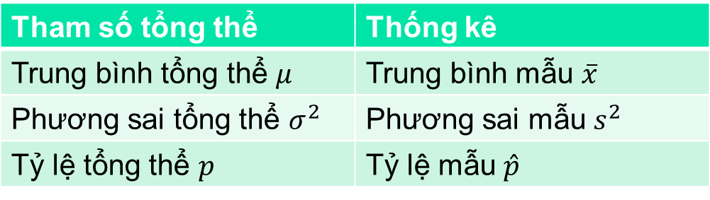
Ví dụ
Tham số tổng thể | Thống kê

Slide 9
Tại sao cần chọn mẫu
Giảm chi phí (Thời gian, chi phí để thu thập được dữ liệu của cả tổng thể rất lớn)
Trong nhiều trường hợp kiểm tra được toàn bộ tổng thể là không thể.
Nhiều thử nghiệm nếu tiến hành trên cả tổng thể sẽ phá hỏng toàn bộ các phần tử của tổng thể
Kết quả thu được trên mẫu đại diện cho tổng thể là đủ tốt.

Slide 10
Căn cứ nào để có thể dùng thống kê “suy đoán” cho tham số tổng thể?

Slide 11
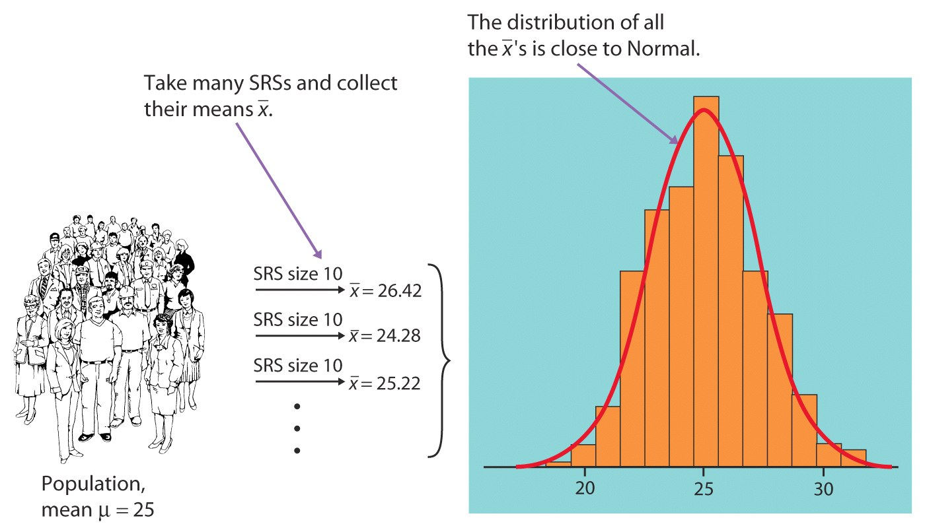

Phân phối chọn mẫu
Phân phối chọn mẫu của một thống kê là phân phối của tất cả các giá trị có thể có của thống kê đó khi chọn các mẫu có cỡ $n$ (đã cố định).

Slide 12

Phân phối chọn mẫu
Lưu ý:
Phép thử: chọn mẫu gồm $n$ phần tử từ tổng thể và thu thập quan sát theo biến nghiên cứu trên mẫu.
Thống kê: là một biến ngẫu nhiên $\hat{θ}$
Phân phối chọn mẫu: là phân phối xác suất của biến ngẫu nhiên $\hat{θ}$ (xem lại bài 6: biến ngẫu nhiên)

Slide 13
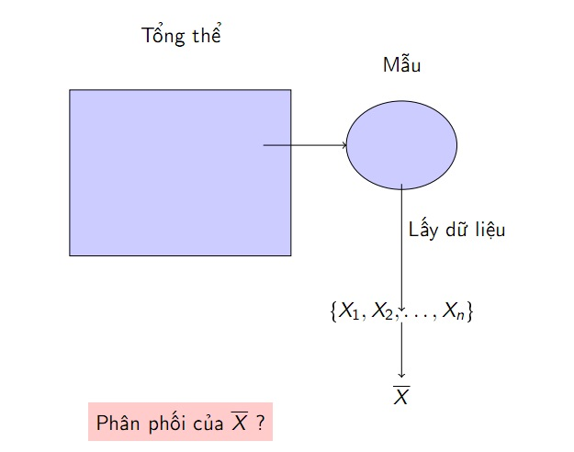

Phân phối của $\overline{x}$

Slide 14
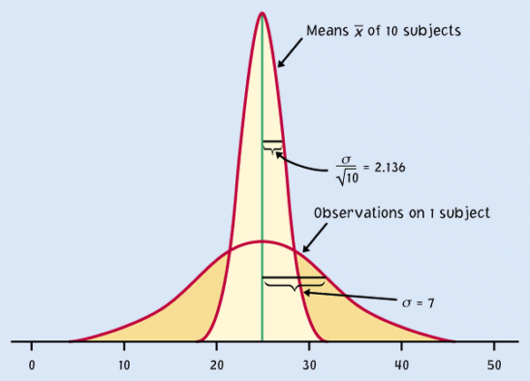

Phân phối của $\overline{x}$
Nếu tổng thể phân phối chuẩn $N(μ, σ^{2})$,$\overline{x}$ phân phối chuẩn $N(μ, \frac{σ^{2}}{n})$.
Sample means
n=10
Population

Slide 15
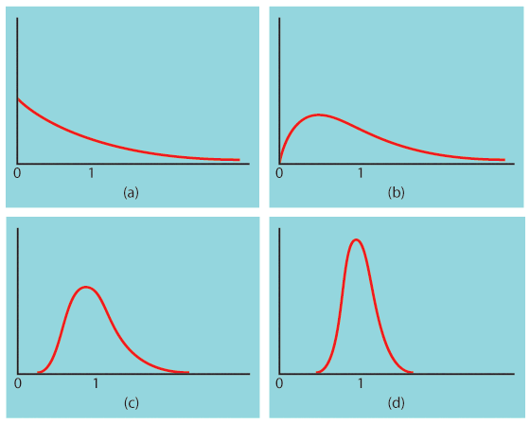

Định lý giới hạn trung tâm
Nếu cỡ mẫu $n$ đủ lớn thì phân phối của trung bình mẫu xấp xỉ phân phối chuẩn $N\left(μ, \frac{σ^{2}}{n}\right)$không kể tổng thể có phân phối nào.
Sampling distribution of for n = 2 observations
Population with strongly skewed distribution
Sampling distribution of for n = 10 observations
Sampling distribution of for n = 25 observations

Slide 16
https://www.youtube.com/watch?v=jvoxEYmQHNM

Slide 17

Vai trò của phân phối chuẩn?

Slide 18


Phân phối của $\hat{p}$
Với cỡ mẫu đủ lớn, $\hat{p}$có phân phối xấp xỉ chuẩn $N(p, \frac{p(1−p)}{n})$.
Trong đó $p$ là tỷ lệ tổng thể.

Slide 19
Ví dụ
Người chủ một cửa hàng sách trong một trường đại học khẳng định rằng 50% khách hàng thỏa mãn với chất lượng dịch vụ và giá cả ở đây.
Giả định khẳng định trên là đúng. Chọn ngẫu nhiên 600 khách hàng, xác suất trong đó có dưới 45% khách hàng thỏa mãn với chất lượng dịch vụ và giá cả là bao nhiêu?
Giả sử trong mẫu có 267 người thỏa mãn với chất lượng dịch vụ và giá cả, bạn nhận định thế nào về khẳng định của cửa hàng?

Slide 20
Tổng kết
Trong bài này, chúng ta đã:
Phân biệt tham số tổng thể và thống kê
Giới thiệu nội dung của định lý giới hạn trung tâm và vai trò của nó.
Trình bày phân phối chọn mẫu của trung bình mẫu và tỷ lệ mẫu.

